Slide 1

Informatiebijeenkomst
Herstel Kromme Nieuwegracht, Drift en Plompetorengracht en calamiteiten wervengebied
Versie 1.0
6 februari 2025

Slide 2
Agenda
Opening
Context opgave
Doelstellingen, kernwaarden & leidende principes
Scope en contract
De aanbesteding
Afsluiting

Slide 3
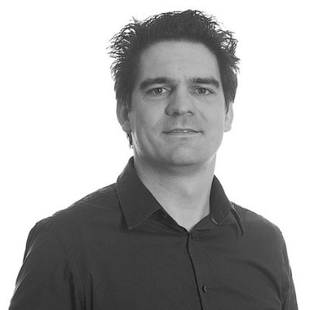
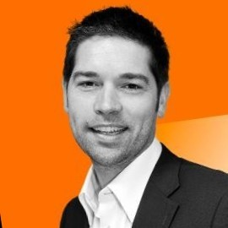
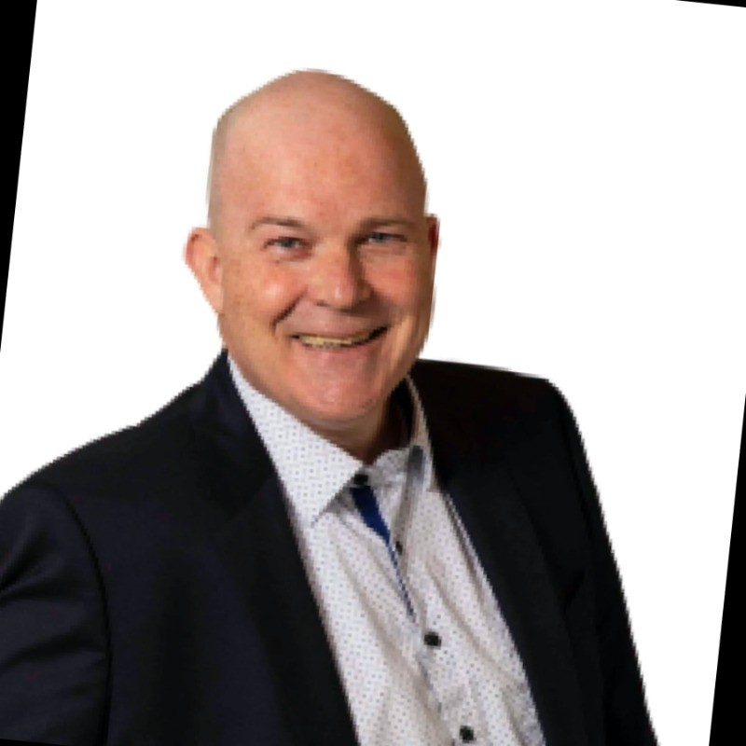
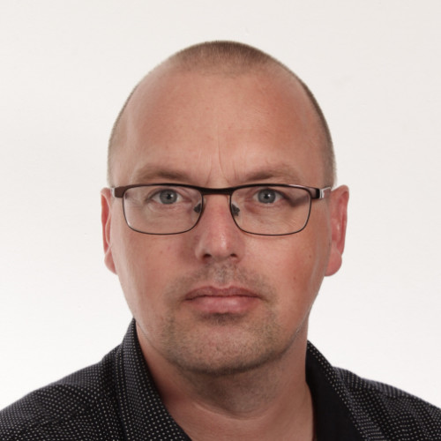
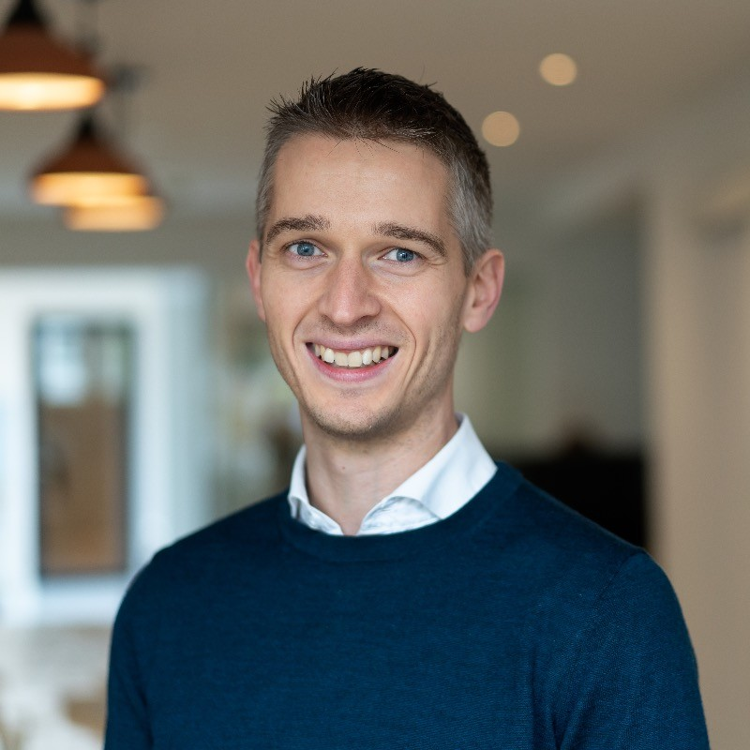
Voorstelronde
Inkoopteam gemeente Utrecht
 | Ferry Loupias (projectmanager) |  | Kai Giese (sr. contractadviseur)
 | Erwin Horsten (contractmanager) |  | Wouter den Besten (sr. inkoopadviseur)
 | Lennard Zuijderwijk (sr. contractadviseur)

Slide 4

Spelregels
Presentatie wordt gedeeld – geen (contractuele) status
Geen verslag -> Proces verbaal informatiebijeenkomst via TenderNed.
Aan antwoorden op vragen kunnen geen rechten worden ontleend. Formele antwoorden alleen via nota van inlichtingen
Vragen mogen tussendoor, maak gebruik van

Slide 5
Agendapunt 2
De context van de opgave

Slide 6
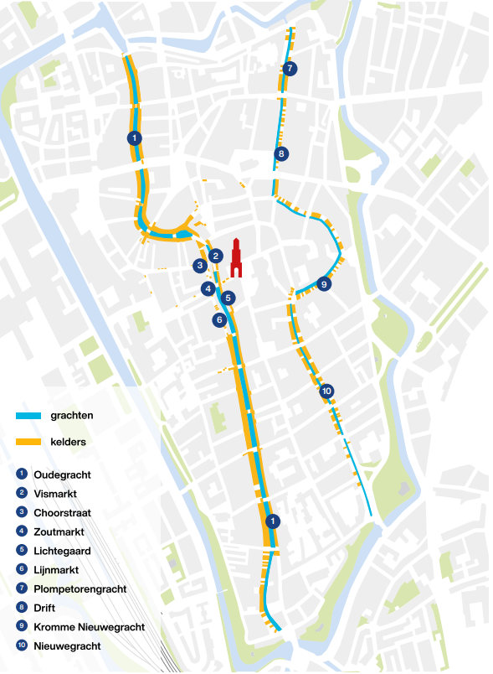
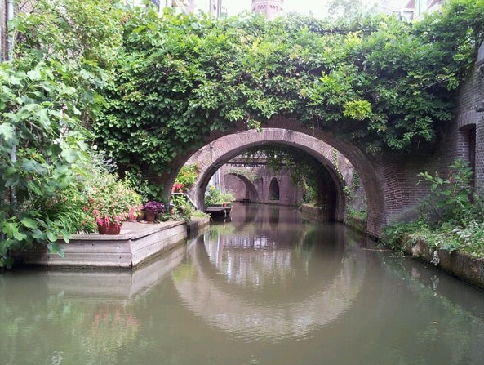
Wervengebied
Oudegracht
Nieuwegracht
Kromme nieuwegracht, Drift, Plompetorengracht
Enkele zijstraten

Slide 7
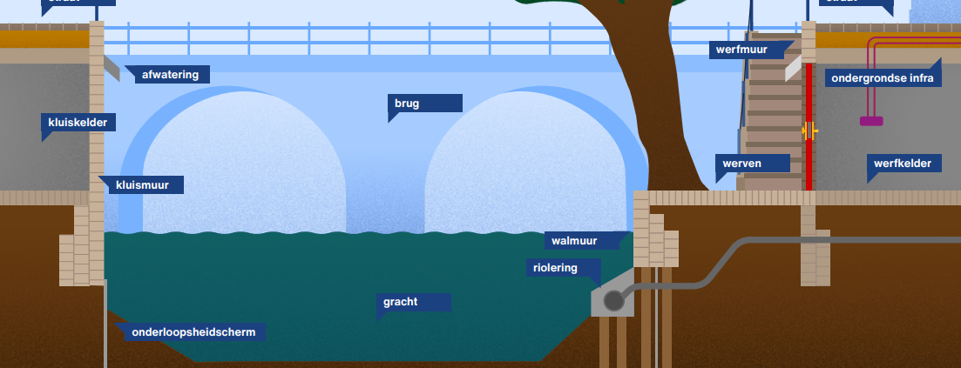
Situatieschets werven
*illustratie is gemaakt van de Oude gracht, situatie Kromme Nieuwe gracht is met name linkerdeel

Slide 8
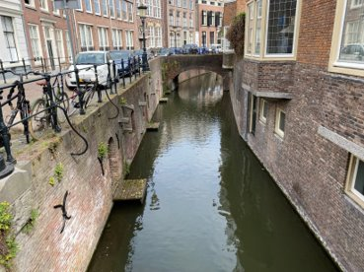
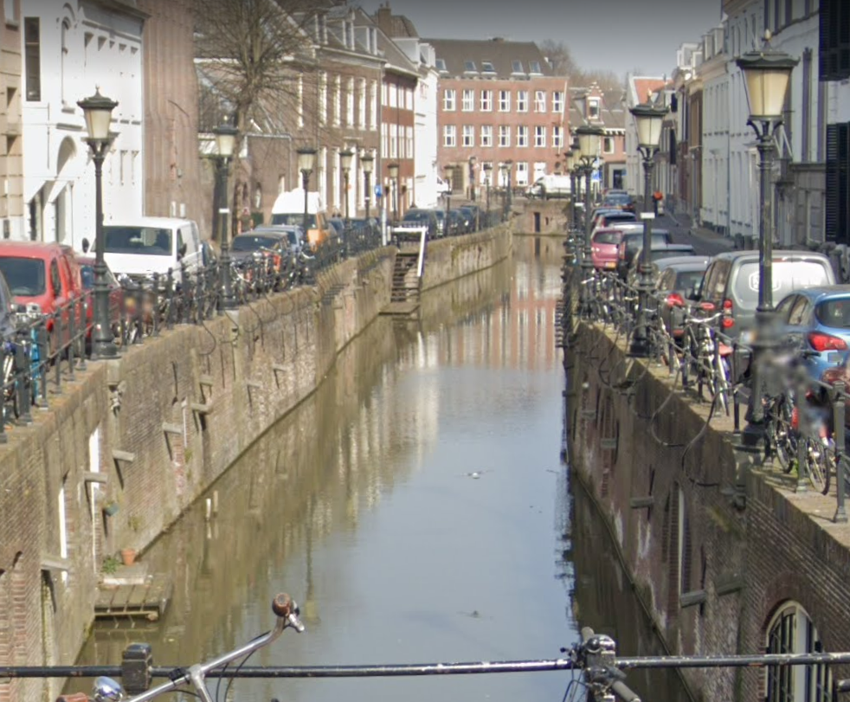
Situatie ter plaatse
Kromme
Nieuwegracht
Drift (Janskerkhof)
Plompetorengracht

Slide 9
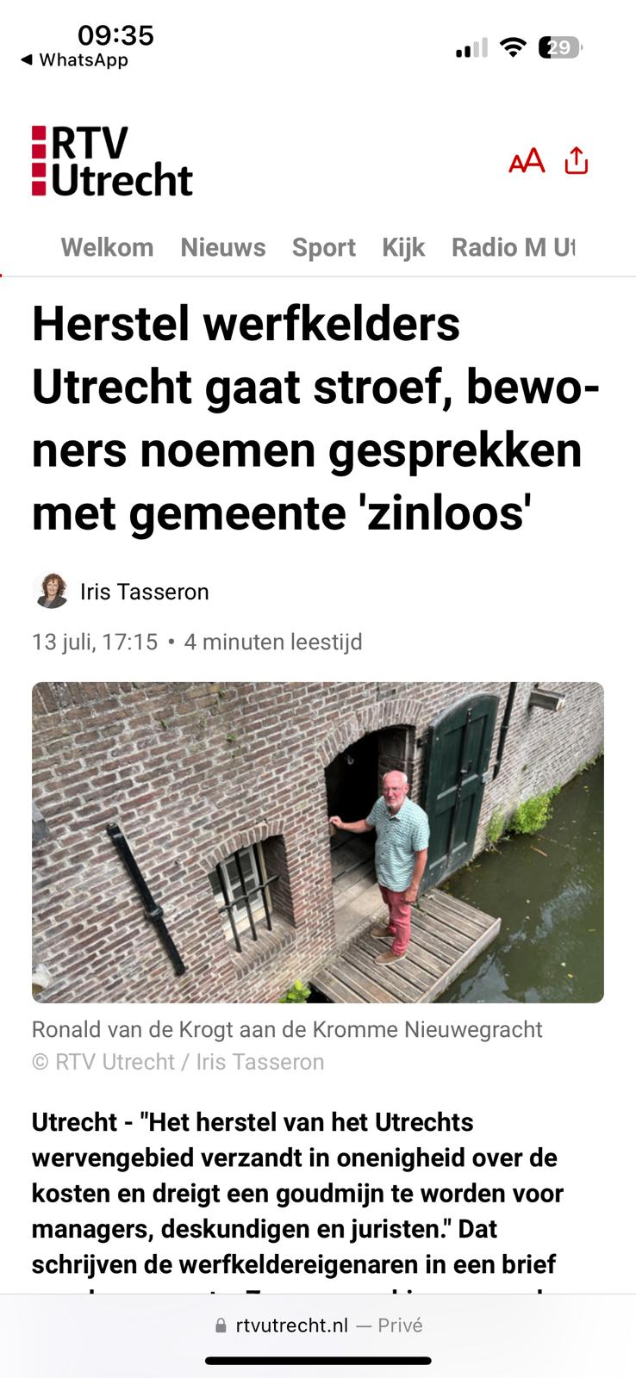
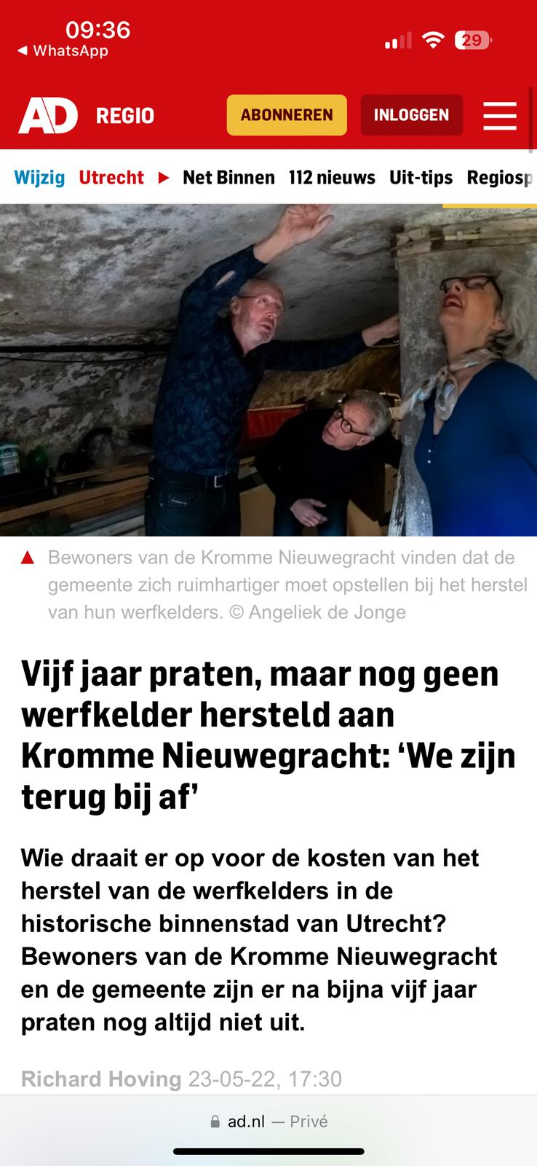
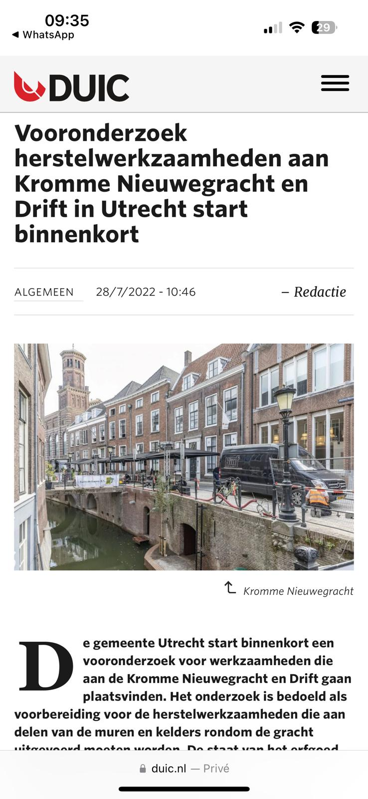
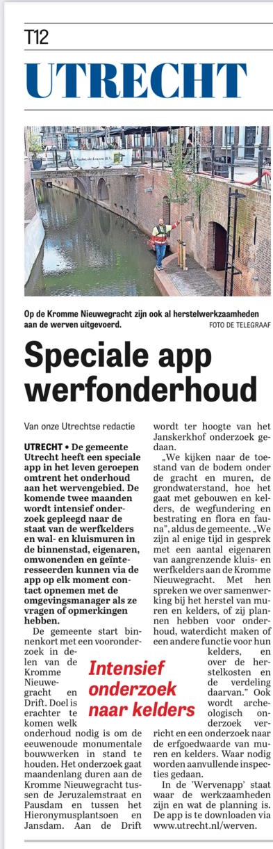
Het project in de media

Slide 10
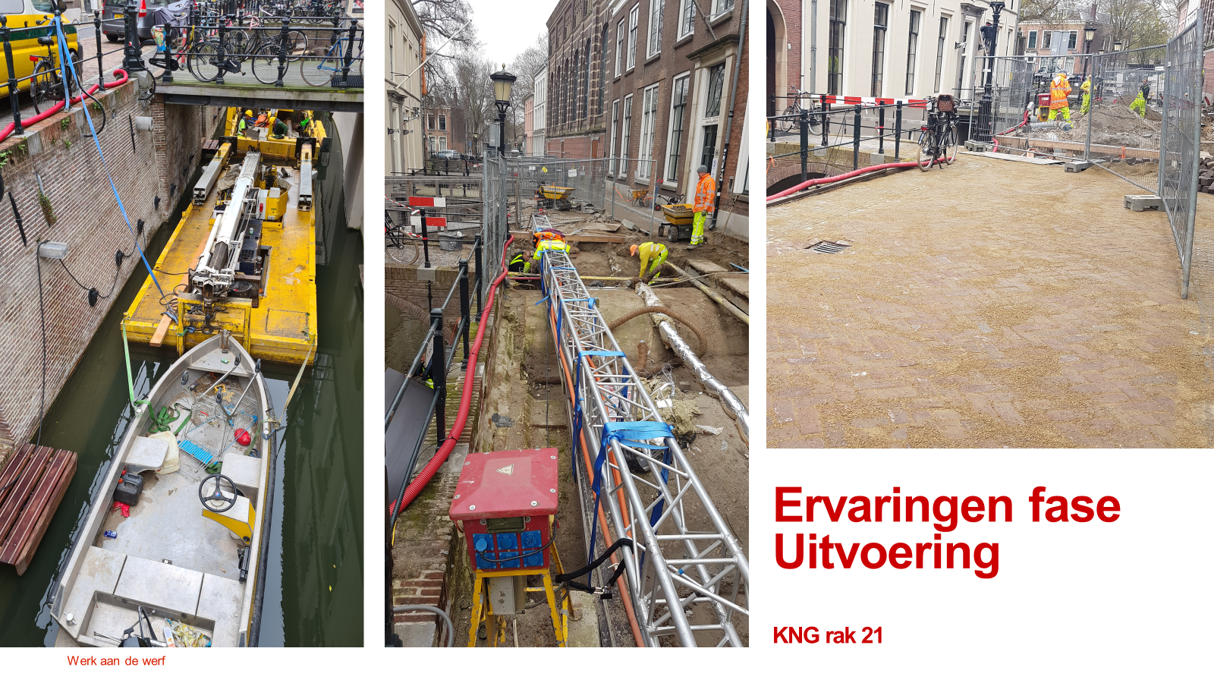
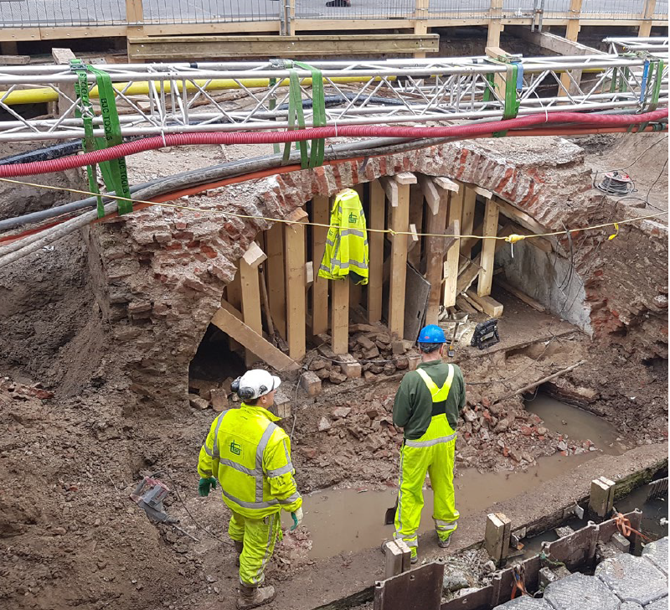

Slide 11
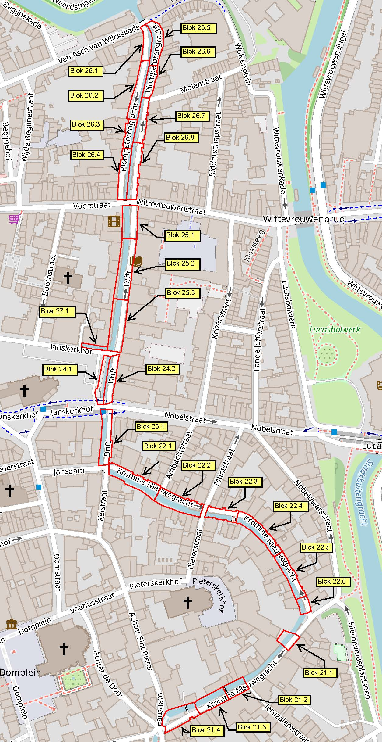
Bouwblokken
'olifant in stukjes'
Bereikbaarheid, hulpdiensten & bewoners. Maximaal 25 - 30 meter gerekend van beide zijden (slanglengte), totaal circa 50 - 60 meter.
Voortgang/ risicoreductie, minder eigenaren waar toestemming nodig is per blok dan voor een heel rak. Kleiner werk is minder kans op onbekenden in het werk.
Doorlooptijd, in geval stagnatie in het werk, overlast beperkt tot 50m1.
Beperking, aanvoer over water mogelijk vanuit 2 kanten (Noord & Zuid).
Flexibel, meerdere blokken voorbereid zodat we in uitvoering kunnen kiezen / flexibel zijn.
" Klein genoeg om flexibel te kunnen schakelen en groot genoeg om 'echt werk' te kunnen maken "

Slide 12
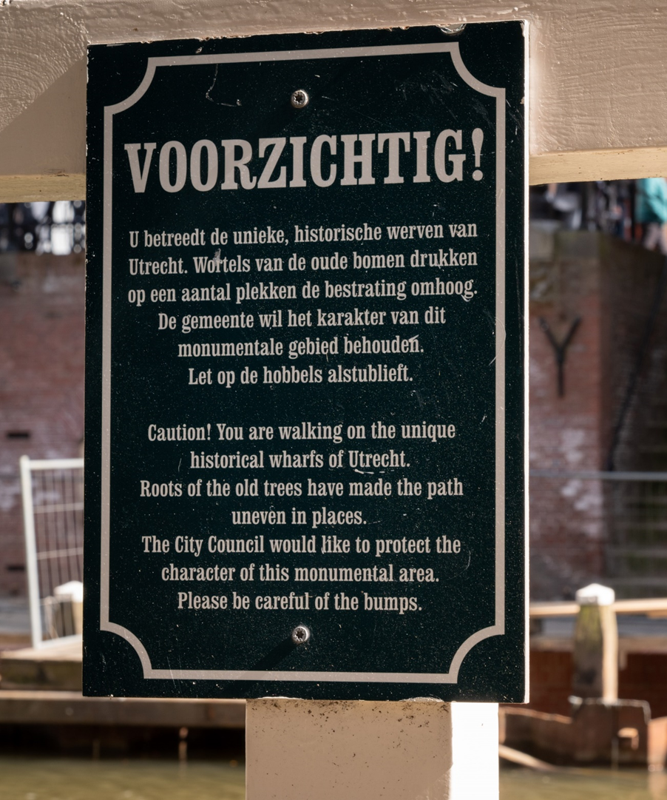
Agendapunt 3
Doelstellingen

Slide 13
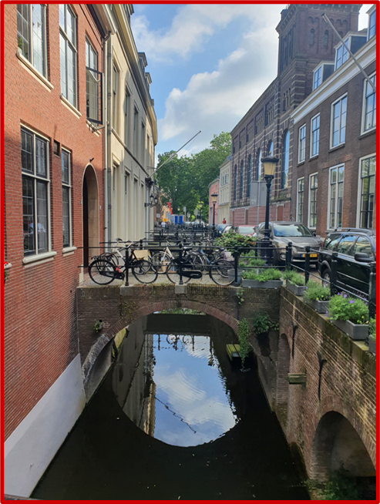
Doelen programma
In het uitvoeringsplan 2023-2026 zijn de volgende vijf doelen beschreven:
Herstel van schade aan erfgoed
Voorkomen van schade aan erfgoed
Beheren van het wervengebied
Voorkomen van onveilige situaties
Het beter invullen van de burenplicht en de maatschappelijke zorgplicht

Slide 14
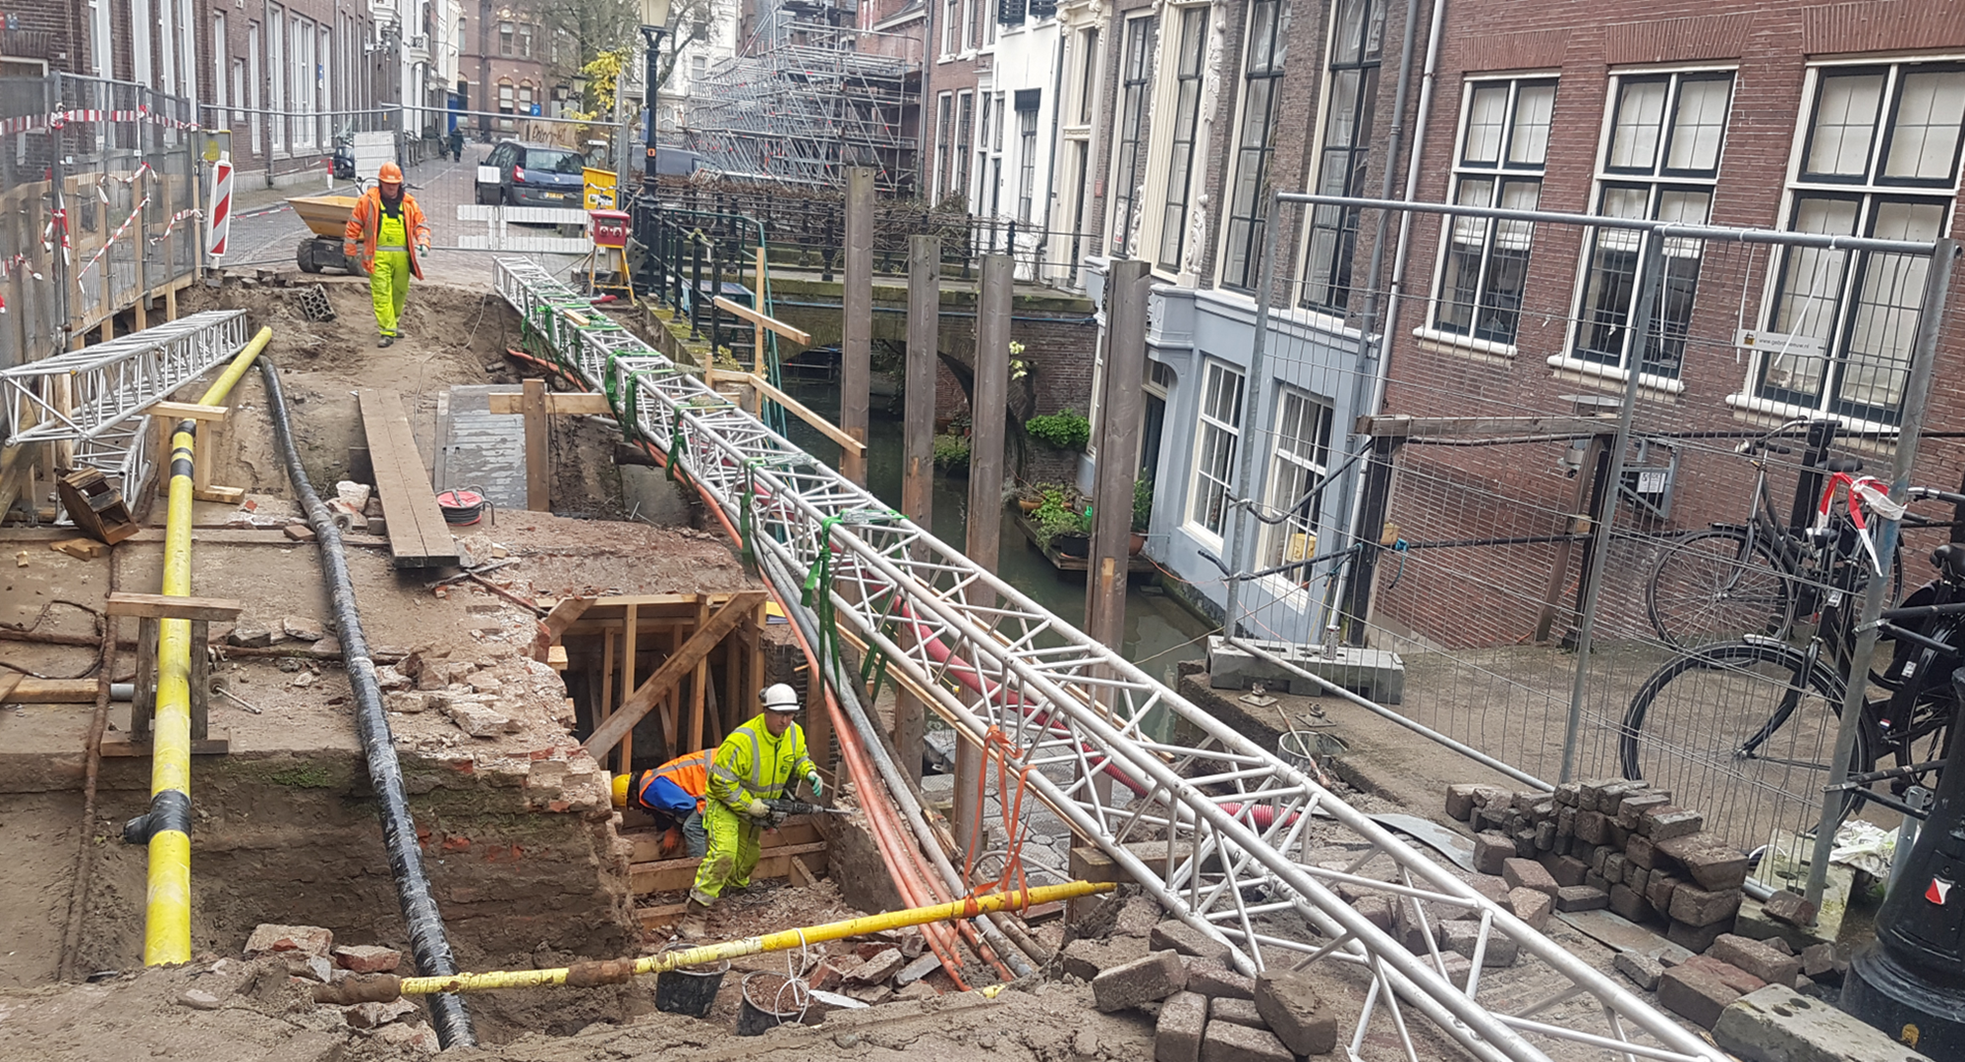
Kernwaarden
1. Toegevoegde waarde voor alle betrokkenen (win/win)
2. Open, transparant en voorspelbaar
3. Doelmatig

Slide 15
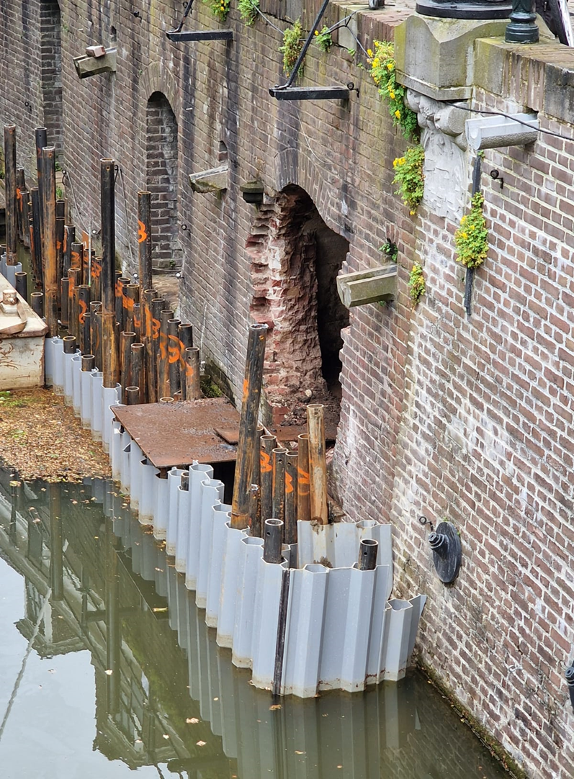
Leidende principes
1. Lange termijn gaat boven korte termijn
2. Continue ontwikkeling van realistische oplossingen
3. We werken Voortvarend
4. Samenwerken in de keten

Slide 16
Doelen raamovereenkomst
De raamovereenkomst kent de volgende inkoopdoelen:
1. Benodigde capaciteit, kennis, kwaliteit en continuïteit bieden om invulling te geven aan de herstelopgave en het veiligstellen van calamiteiten
2. Optimale samenwerking tussen gemeente en aannemer volgens de geest van de overeenkomst
3. Invulling geven aan specificieke uitdagingen in én rondom de werkzaamheden

Slide 17
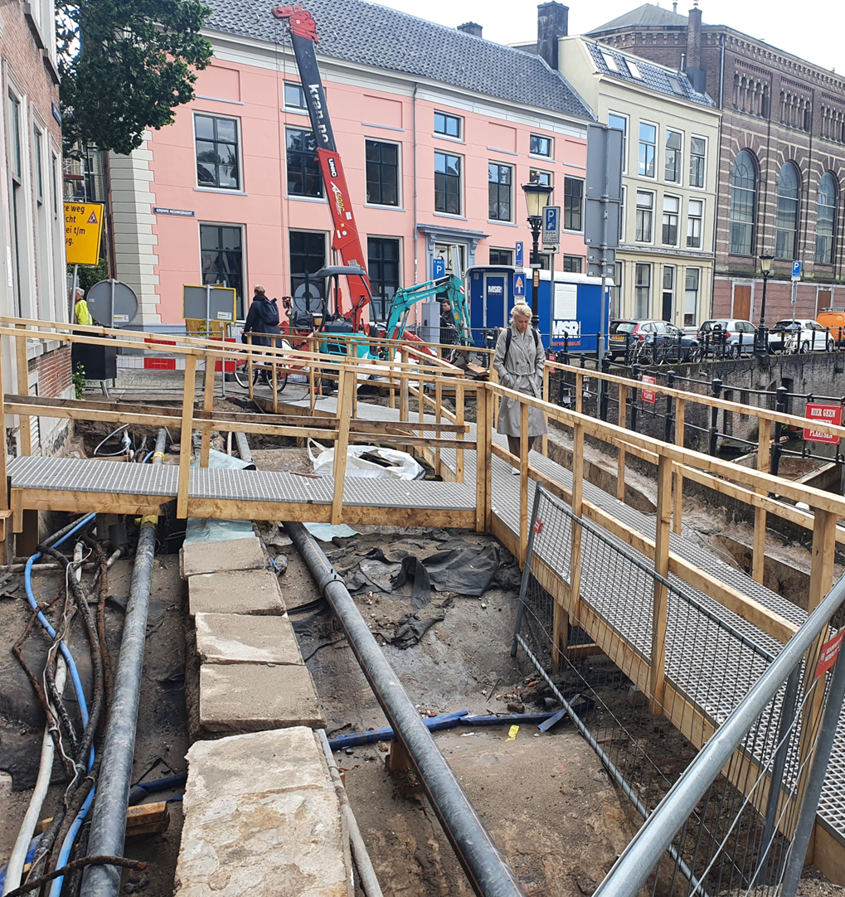
Agendapunt 4
Scope en contract

Slide 18
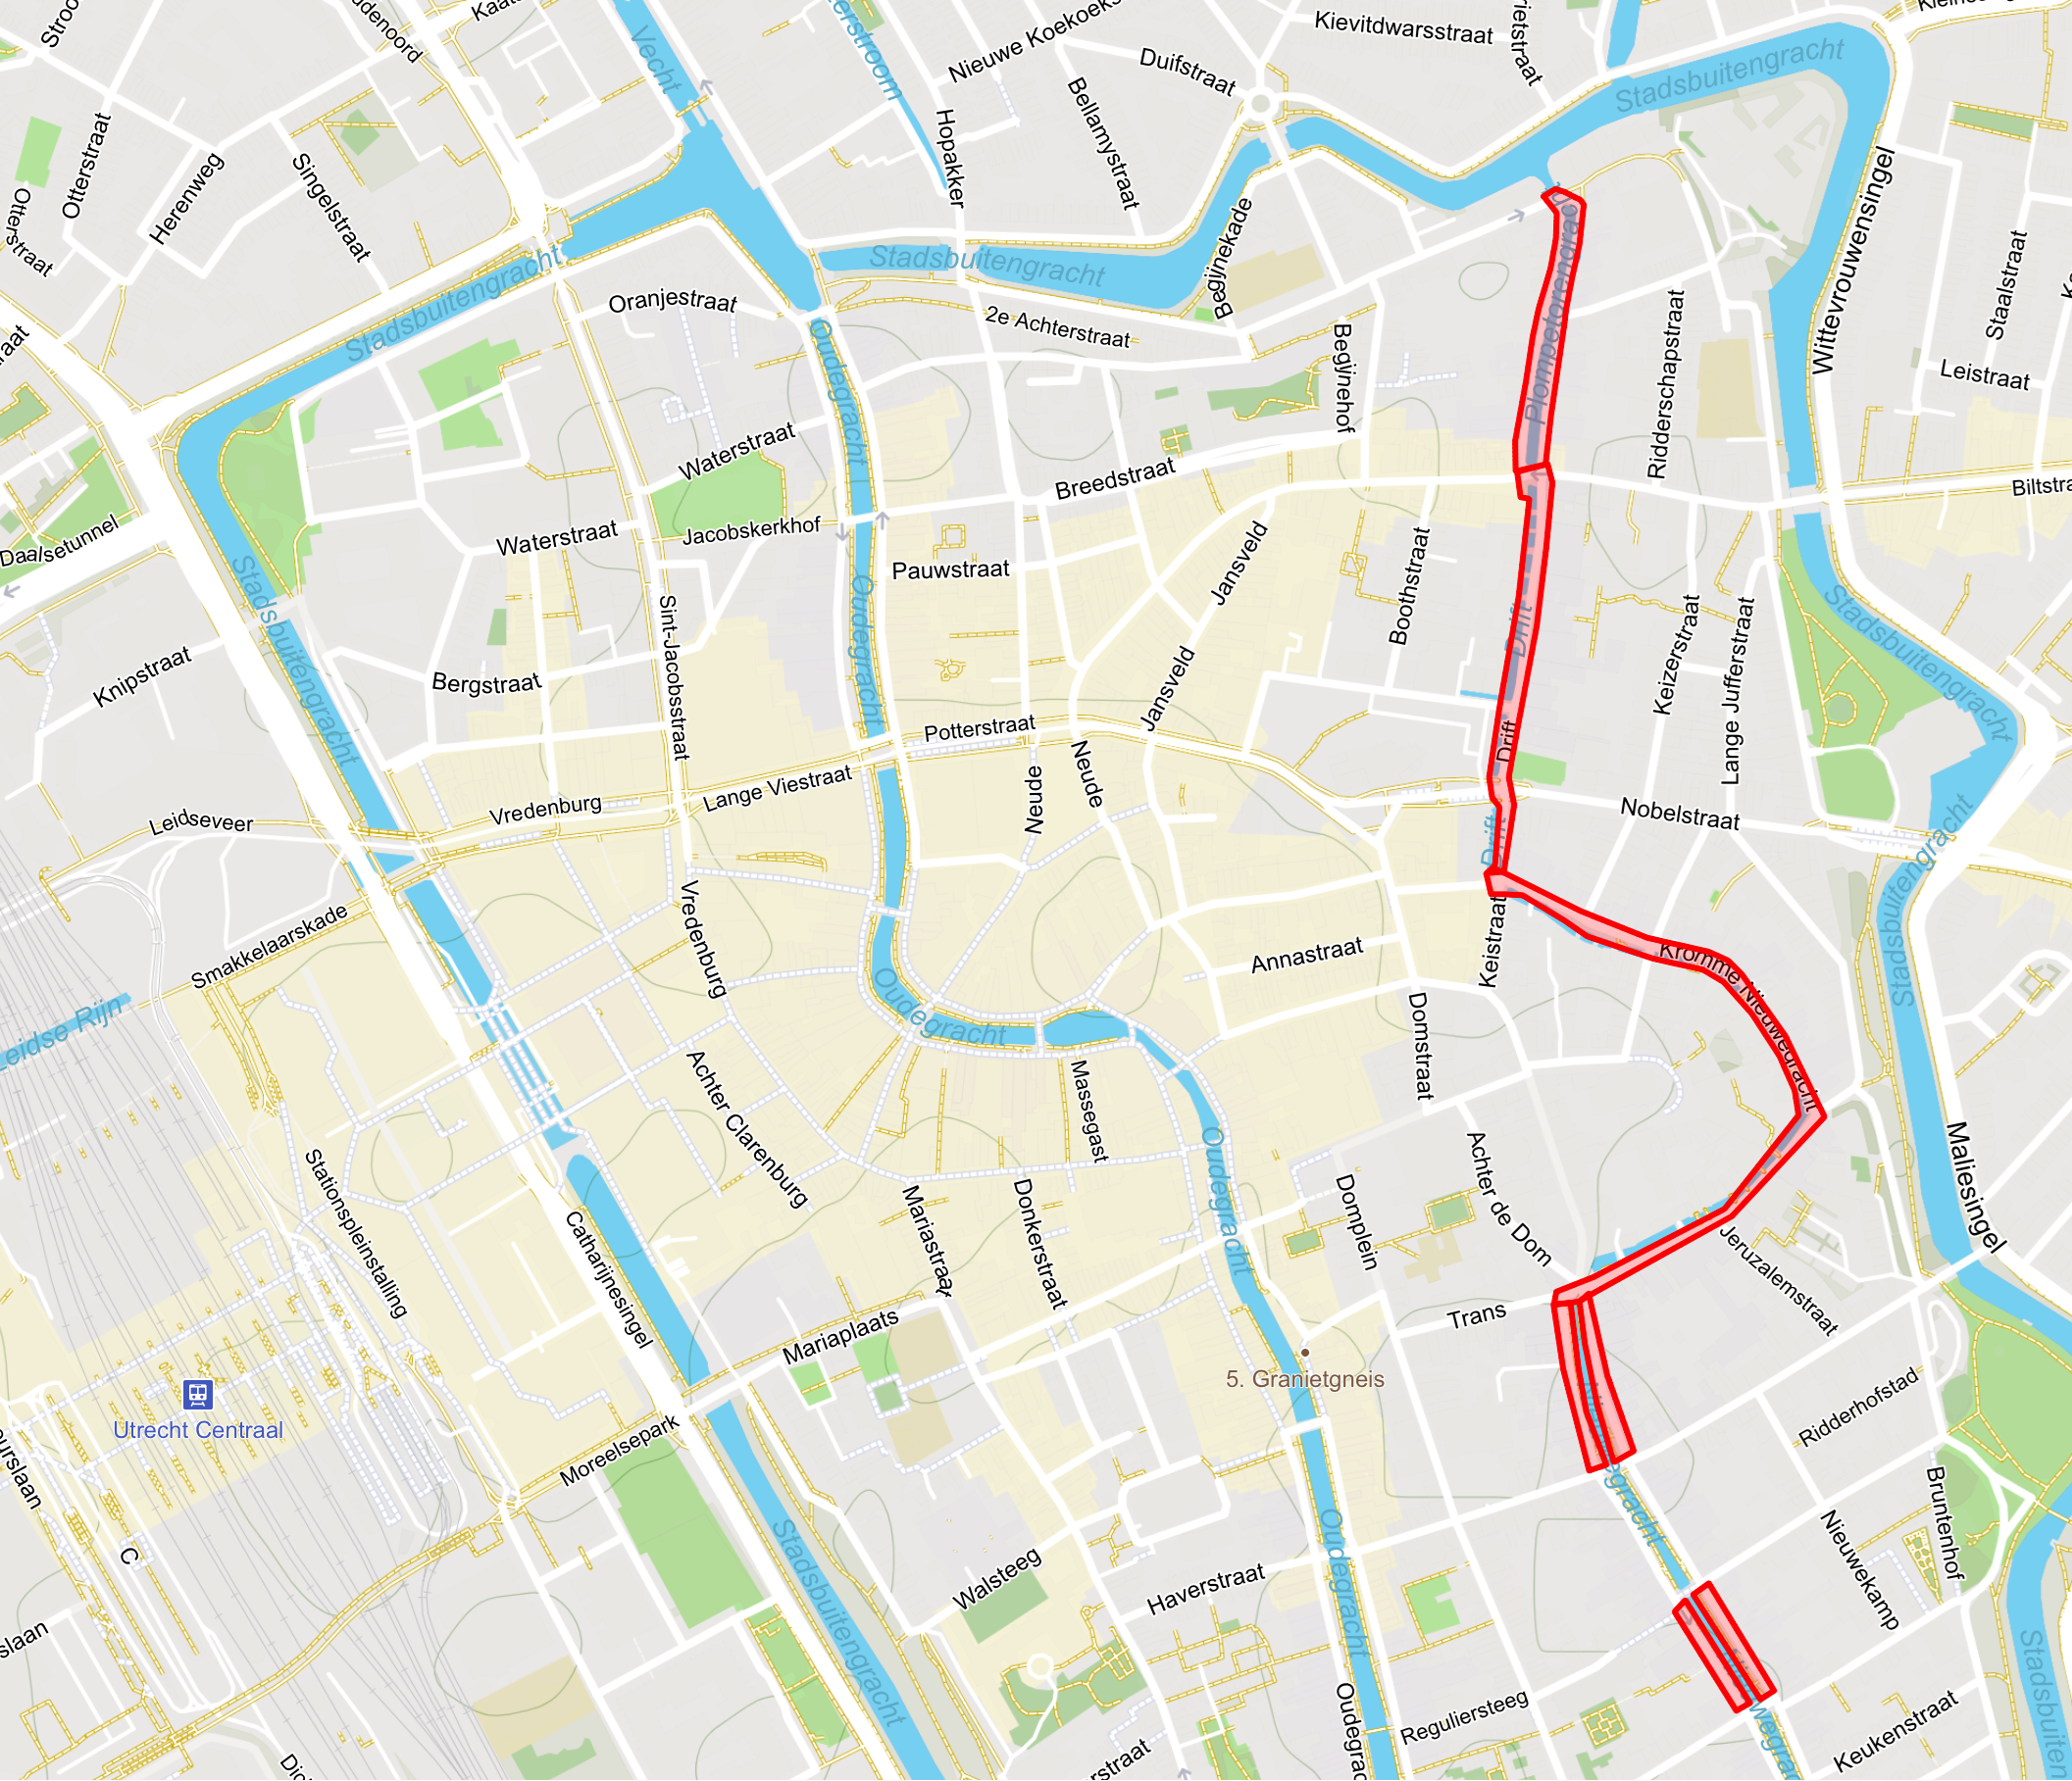
Scope - herstelwerkzaamheden
Kromme Nieuwegracht, Drift en Plompetorengracht
Nieuwegracht Rak 18 en 20
Kluis-, werf- en walmuur
Toegangsbrug
Kelders
Gevel tot gevel
(zie ook sheet 8 met de diverse elementen)

Slide 19
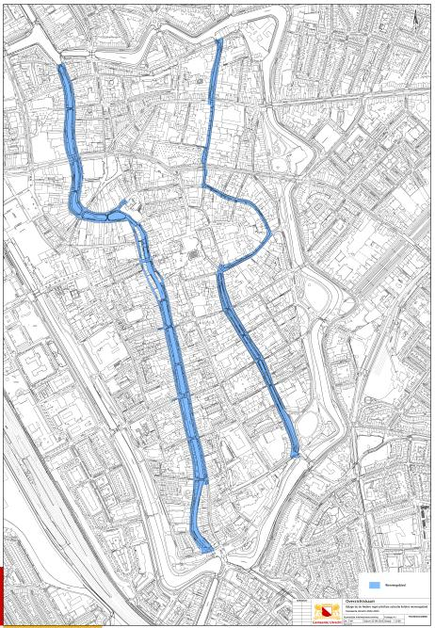
Scope - calamiteiten
Volledige wervengebied
Kelders
Muren
Bruggen

Slide 20
Contractfilosofie
Raamovereenkomst met nadere opdrachten
Nadere opdrachten voor bouwteam- of realisatiefase
Nadere opdrachten op basis van regie (vergoeding voor daadwerkelijk gemaakte uren/ inzet materieel/ gebruik materiaal)
Focus op samenwerking, elkaar versterken en gezamenlijk invulling geven aan de opgave
Visiedocument Samenwerking.

Slide 21
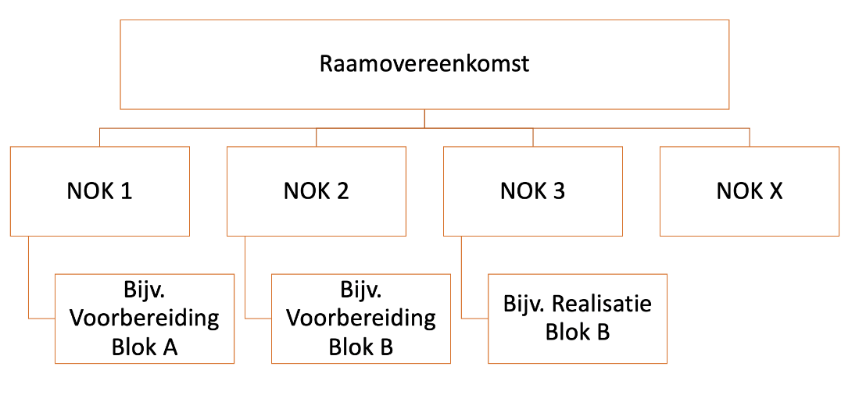
Contractvorm
Looptijd van drie jaar, hierna 3 maal te verlengen met steeds 2 jaar
Verwachte omvang EUR € 20 – 40 miljoen (maximale omvang EUR 50 miljoen)
Omzetgarantie € 5.000.000

Slide 22
Agendapunt 5
De aanbesteding

Slide 23
Aanbestedingsprocedure
Europees niet-openbare aanbestedingsprocedure
  Aanmeldingsfase -> Doel: selecteren max. vijf geschikte gegadigden
  Inschrijvingsfase -> Doel: contracteren economisch meest voordelige inschrijver
Geschiktheidseisen
  ISO 9001 certificaat
  VCA** certificaat
  Kerncompetenties:
    Ervaring met behoud/ herstelwerkzaamheden aan Monumentaal object (minimaal EUR 250.000)
    Ervaring met behoud/ herstelwerkzaamheden aan Wal- Kluis en/of Kademuur en/of gemetselde boogconstructie in Binnenstad (minimaal EUR 250.000)

Slide 24
Aanbestedingsprocedure - Aanmeldingsfase
Selectiecriterium
  Eén referentieopdracht die vergelijkbaar is met de opgave in de Raamovereenkomst:
  Samenwerking
  Omgeving
  Techniek
  MVOI
  Beoordeling
  Rangorde van de ingediende referentieopdrachten, waarbij de referentieopdracht die het meest vergelijkbaar is, het hoogst in rangorde eindigt
  Aandachtspunten worden in samenhang beoordeeld
  Vormvereisten
  Maximaal 2 pagina’s A4 met toelichting op de referentieopdracht
  Formulier Opgave referentieopdrachten (wordt niet beoordeeld)

Slide 25
Aanbestedingsprocedure - Inschrijvingsfase
Verwachte gunningscriteria inschrijvingsfase
  Kwaliteit (weging ca. 90%)
    Samenwerking
    Inrichting organisatie
    Interview
  Prijs (weging ca. 10%)
    Eenheidsprijzen voor arbeid en materieel

Slide 26
Planning
Datum | Beschrijving/activiteit
 | Aanmeldingsfase
10 februari 2025 | Uiterst moment indienen vragen nvi
13 februari 2025 | Publicatie nvi
24 februari 2025 | Uiterst moment indienen aanmeldingen
14 maart 2025 | Bekendmaken selectiebesluit
24 maart 2025 | Einde opschortende termijn selectiebesluit
 | Inschrijvingsfase
9 mei 2025 | Uiterste termijn indienen inschrijvingen
1 juli 2025 | Start raamovereenkomst

Slide 27
Agendapunt 6
Afsluiting

